Slide 1



NHIỆT CẦN CHO SỰ SỐNG

Slide 2
NHIỆT CẦN CHO SỰ SỐNG
1. Vai trò của nhiệt đối với sự sống trên Trái Đất
2. Vai trò của Mặt Trời đối với sự sống trên Trái Đất
3. Cách chống nóng, chống rét cho người, động vật, thực vật

Slide 3
1. Vai trò của nhiệt đối với sự sống trên Trái Đất

Slide 4
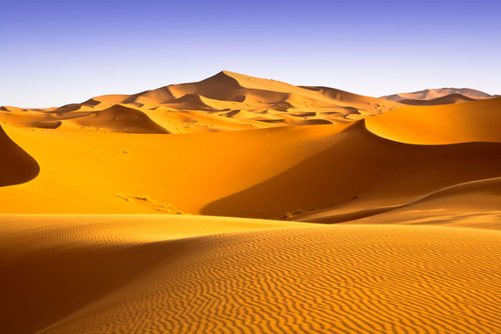
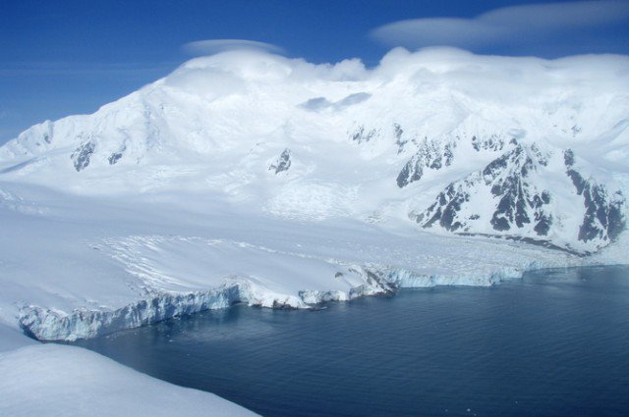
Theo các em, xứ lạnh là nơi có nhiệt độ như thế nào ?
Bắc cực
Sa mạc

Slide 5
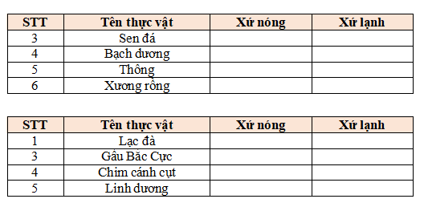
Em hãy đánh dấu X vào ô trống để xác định các thực vật và động vật sống ở xứ nóng và xứ lạnh.

Slide 6

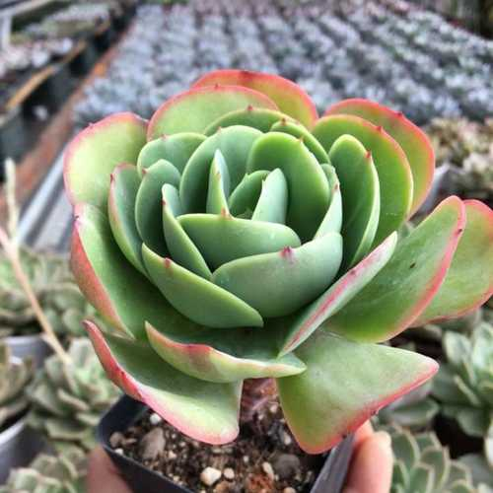
Em hãy đánh dấu X vào ô trống để xác định các
thực vật sống ở xứ nóng và xứ lạnh.
1
x
Cây sen đá

Slide 7
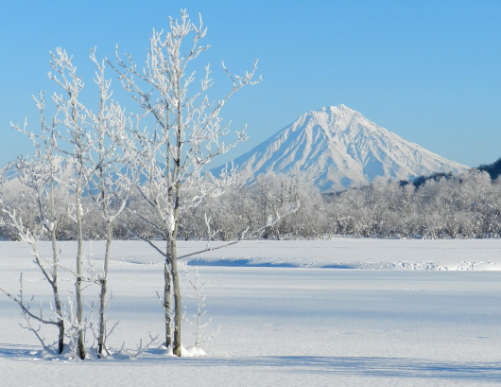
Em hãy đánh dấu X vào ô trống để xác định các thực vật sống ở xứ nóng và xứ lạnh.
x
Cây bạch dương

Slide 8

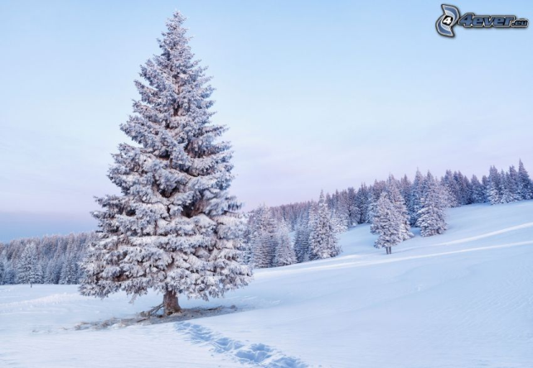
Em hãy đánh dấu X vào ô trống để xác định các thực vật sống ở xứ nóng và xứ lạnh.
x
Cây thông

Slide 9

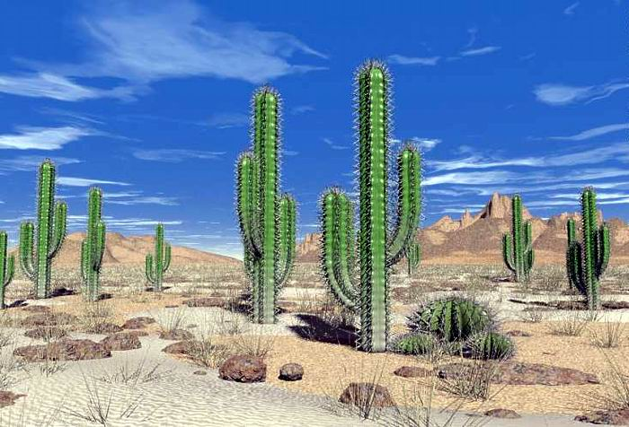
Em hãy đánh dấu X vào ô trống để xác định các thực vật sống ở xứ nóng và xứ lạnh.
x
Cây xương rồng

Slide 10
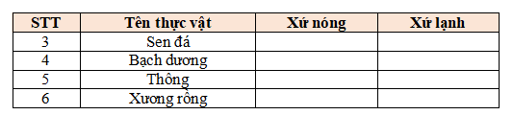
Em hãy đánh dấu X vào ô trống để xác định các thực vật sống ở xứ nóng và xứ lạnh.
1
x
x
2
3
x
4
x

Slide 11
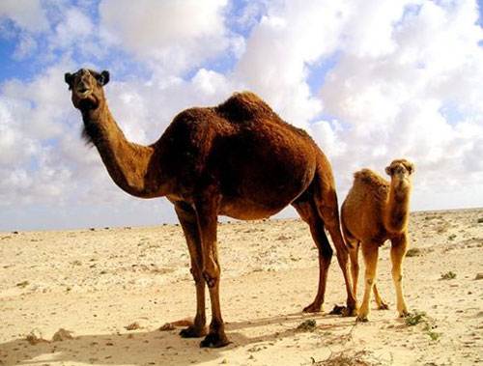
Em hãy đánh dấu X vào ô trống để xác định các động vật sống ở xứ nóng và xứ lạnh.
x
Lạc đà

Slide 12

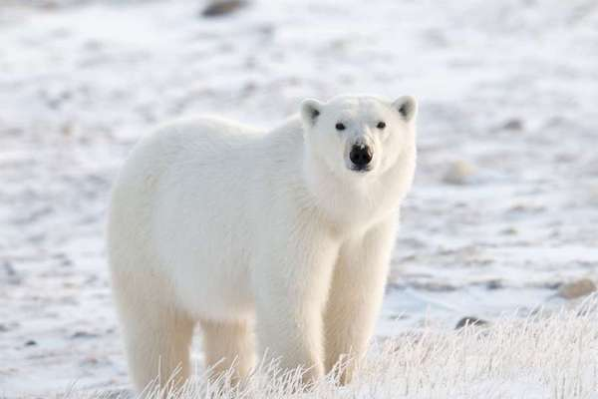
Em hãy đánh dấu X vào ô trống để xác định các động vật sống ở xứ nóng và xứ lạnh.
x
Gấu Bắc Cực

Slide 13

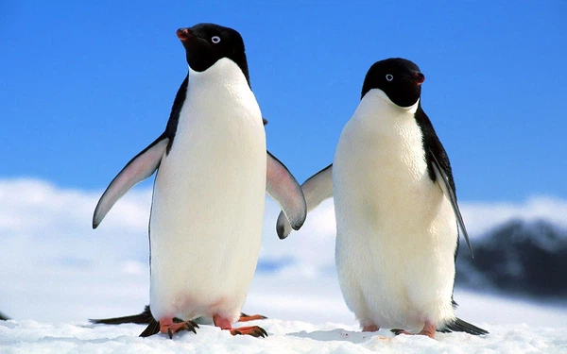
Em hãy đánh dấu X vào ô trống để xác định các động vật sống ở xứ nóng và xứ lạnh.
x
x
Chim cánh cụt

Slide 14

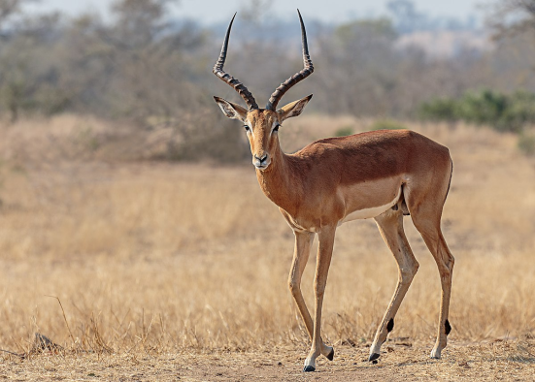
Em hãy đánh dấu X vào ô trống để xác định các động vật sống ở xứ nóng và xứ lạnh.
x
Linh dương

Slide 15
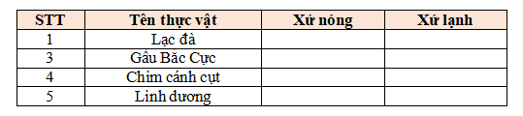
Em hãy đánh dấu X vào ô trống để xác định các động vật sống ở xứ nóng và xứ lạnh.
x
x
x
x

Slide 16

Nêu tên những động vật và thực vật sống ở xứ lạnh.
Động vât sống ở xứ lạnh là gấu Bắc cực, chim cánh cụt, tuần lộc, hải cẩu, cá voi, cú tuyết, báo tuyết,…
Thực vật sống ở xứ lạnh là thông, bạch dương, tùng, dâu tây, rêu, địa y,…

Slide 17

Nêu tên những động vật và thực vật sống ở xứ nóng.
Động vât sống ở xứ nóng là lạc đà, linh dương, chuột túi, báo, sư tử,…
Thực vật sống ở xứ nóng là cây xương rồng, sen đá, phi lao, sầu riêng, tre ngà, hoa hồng sa mạc, …

Slide 18
Đặc điểm nào giúp các loài động vật, thực vật thích nghi với môi trường ?
Động vật, thực vật sống ở xứ nóng/lạnh đều có những đặc điểm riêng biệt giúp chúng có thể thích nghi và duy trì sự sống trong điều kiện khắc nghiệt.

Slide 19
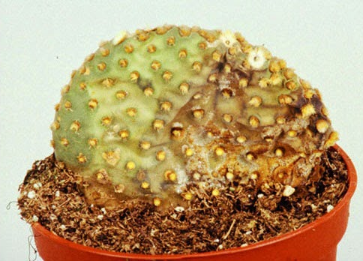
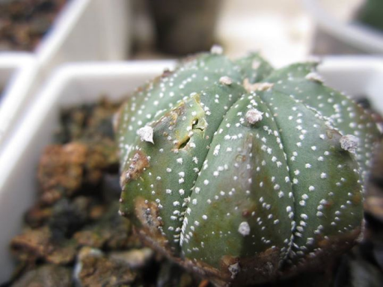
Thay đổi nguồn nhiệt và môi trường
Bệnh thối gốc của cây xương rồng

Slide 20
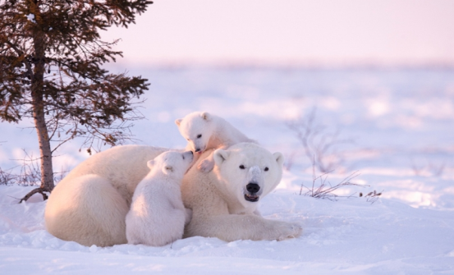
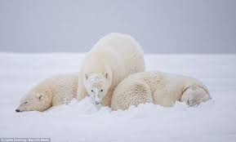
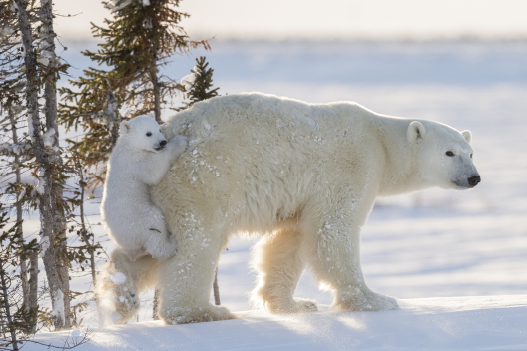
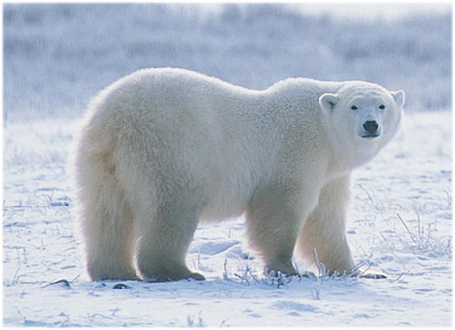
Vai trò

Slide 21
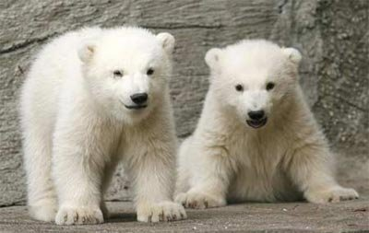
Bộ lông dày để
giữ nhiệt
Bộ lông trắng để
đánh lừa kẻ thù
và con mồi .
Gấu Bắc Cực

Slide 22
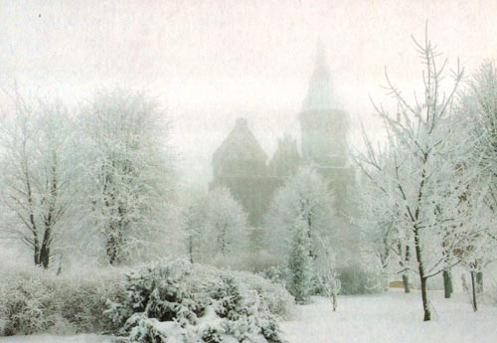
Cây đã rụng hết lá. Điều này giúp cho cây tránh được sự mất nước vào mùa đông.

Slide 23
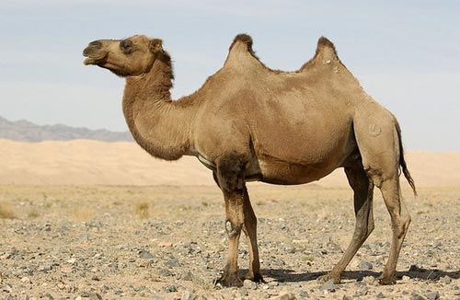
Cái bướu để dự trữ nước. Bàn chân rất nhỏ giúp cho việc di chuyển nhẹ nhàng và nhanh hơn

Slide 24
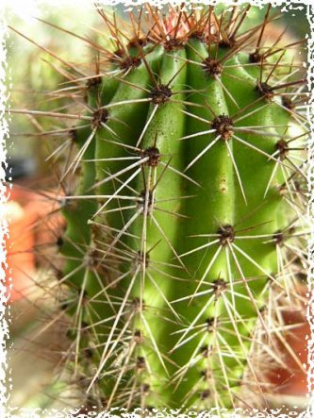
Lá biến thành gai để giữ nước

Slide 25
Vai trò của nhiệt độ đối với con người, động vật và thực vật.
Sự lớn lên
NHIỆT ĐỘ
Sự sinh sản
Phân bố

Slide 26
Nếu phải sống trong điều kiện nhiệt độ không thích hợp mà cơ thể không tự điều chỉnh thì được thì điều gì sẽ xảy ra?
Mỗi loại động vật, thực vật có nhu cầu khác nhau về nhiệt độ thích hợp. Nếu phải sống trong điều kiện nhiệt độ không thích hợp mà cơ thể không tự điều chỉnh được hoặc không có những biện pháp nhân tạo để khắc phục, mọi sinh vật sẽ chết, kể cả con người.

Slide 27
2. Vai trò của Mặt Trời đối với sự sống trên Trái Đất

Slide 28
Điều gì sẽ xảy ra nếu Trái Đất không được Mặt Trời sưởi ấm ?

Slide 29
Điều gì sẽ xảy ra nếu Trái Đất không được Mặt Trời sưởi ấm ?
- Trời sẽ tối lại.
- Gió sẽ ngừng thổi.
- Nước sẽ ngừng chảy và đóng băng.
- Nhiệt độ sẽ giảm xuống.
- Trái Đất sẽ không còn sự sống.
- ...

Slide 30
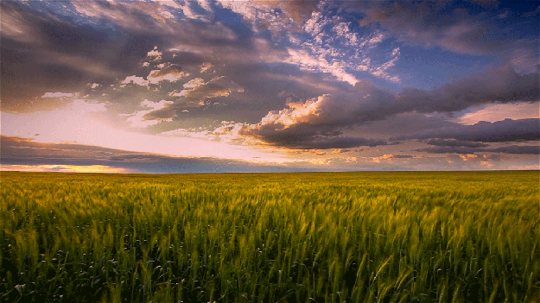
Vì sao gió lại thổi ?
Khi có ánh sáng mặt trời

Slide 31

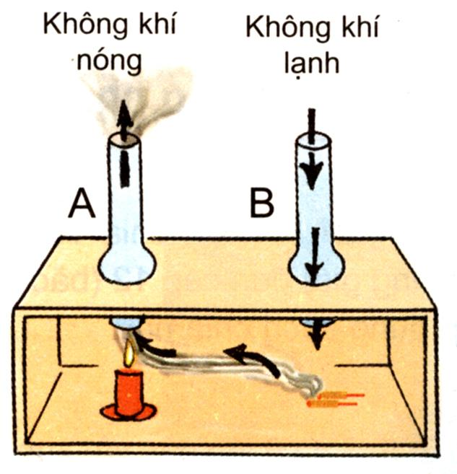

Không khí chuyển động tạo thành gió

Slide 32
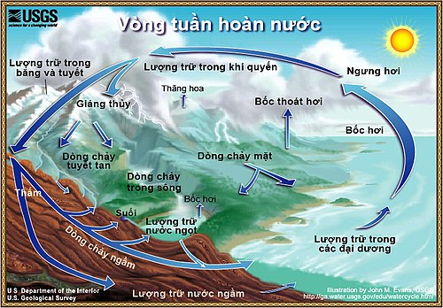
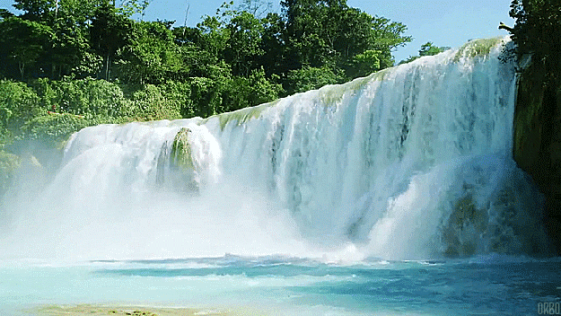
Vì sao nước lại chảy, lại có mưa ?
Khi có ánh sáng mặt trời

Slide 33
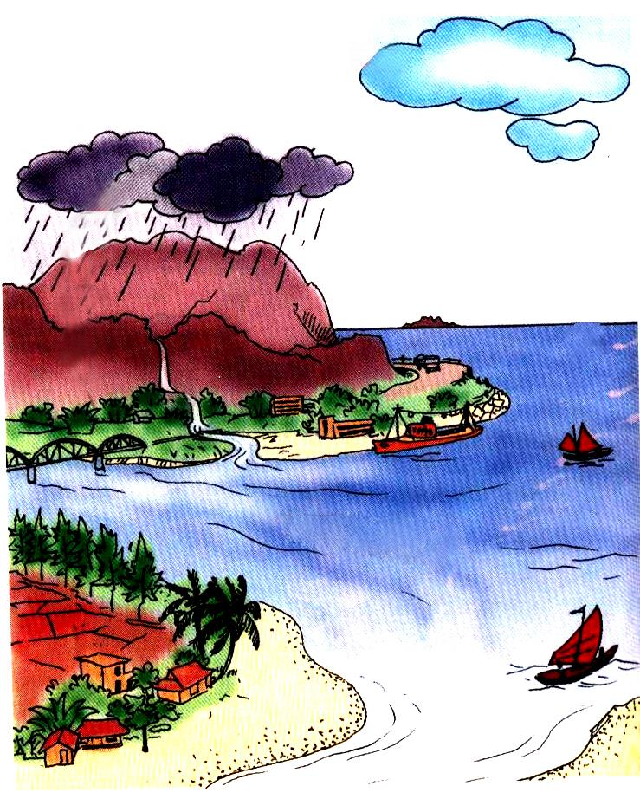

Vòng tuần hoàn của nước trong tự nhiên

Slide 34
Điền từ thích hợp để hoàn thành nội dung bài
Nếu Trái Đất không được ……………. sưởi ấm, …….. sẽ ngừng thổi. Trái Đất sẽ trở nên lạnh giá. Khi đó ……… trên Trái Đất sẽ ngưng chảy và đóng băng, sẽ không có mưa. Trái Đất sẽ trở thành một hành tinh chết, không có ………….
Mặt Trời
gió
nước
sự sống

Slide 35
3. Cách chống nóng, chống rét cho người, động vật, thực vật

Slide 36
Theo em khi nào là nóng/rét đối với con người, động vật và thực vật ?
Khi nhiệt độ cao quá hoặc thấp quá so với nhiệt độ thích hợp của người, động vật và thực vật.

Slide 37

Cách chống nóng và rét cho :
Người
Động vật
Thực vật

Slide 38

Mời một số nhóm trình bày.

Slide 39
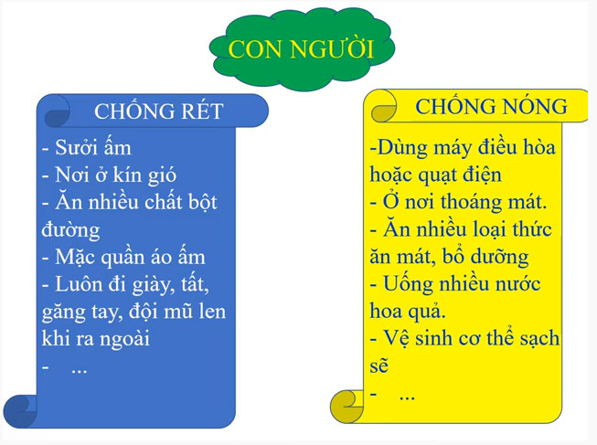

Slide 40
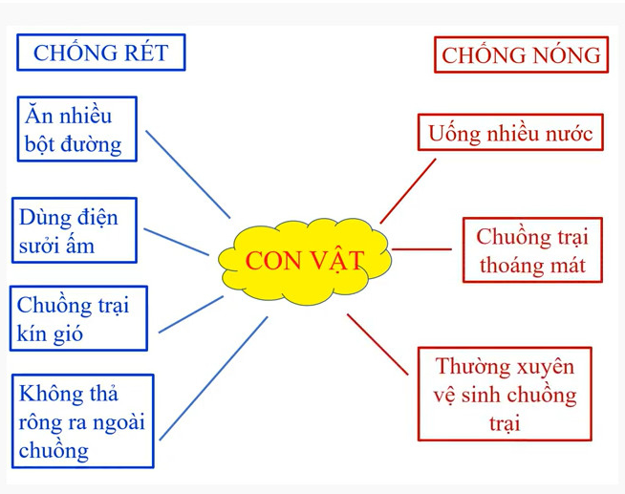

Slide 41
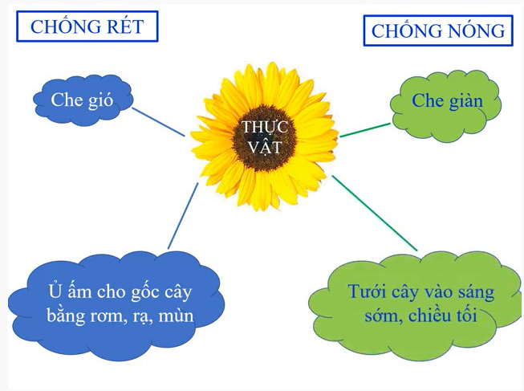

Slide 42
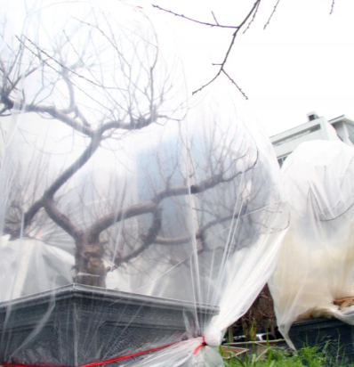
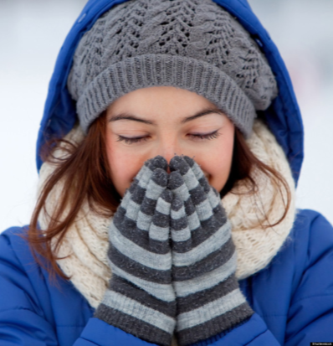
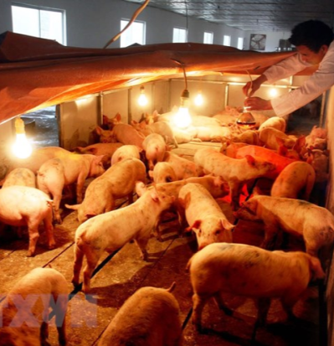
Một số hình ảnh chống rét của thực vật, người và động vật

Slide 43
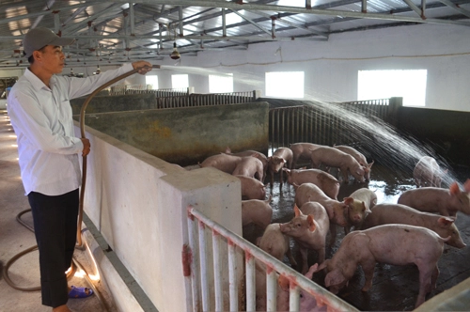
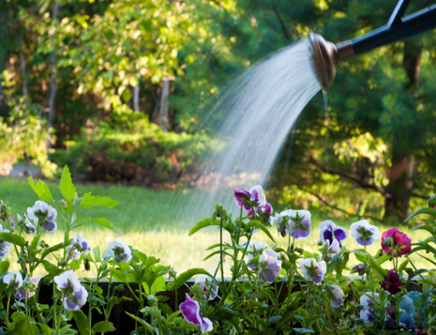
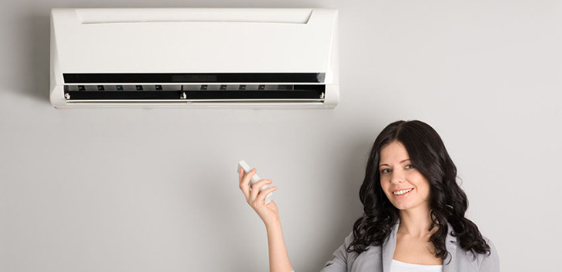
Một số hình ảnh chống nóng của động vật, thực vật và người.

Slide 44


XIN CHÂN THÀNH CẢM ƠN QUÝ THẦY CÔ VÀ CÁC EM!

